Slide 1

স্বাগতম

Slide 2
শিক্ষক পরিচিতি
সাজু প্রসাদ গুপ্ত
সহকারী শিক্ষক
ফুলবাড়ি বাংলা সরকারি প্রাথমিক বিদ্যালয়
ফুলবাড়ি, দিনাজপুর

Slide 3
পাঠ পরিচিতি
বিষয়ঃ প্রাথমিক গণিত
শ্রেণীঃ প্রথম
সময়ঃ৪০ মিনিট
তারিখঃ২০/১২/২০১৫
পাঠঃ যোগের ধারণা

Slide 4
শিখনফল
১।(৯.১.১) উপকরণ একত্রিত করে উপকরণ গুচ্ছগুলোর সংখ্যা বলতে ও লিখতে পারবে ।
২।(৯.১.২) উপকরণের সাহায্যে সংখ্যা যোগ করে প্রতীকের
মাধ্যমে প্রকাশ করতে পারবে ।
৩।(৯.১.৩) “+” ও “=‘’ চিহ্ন চিনে বলতে পারবে ।

Slide 5
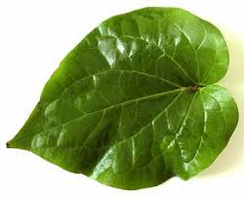
যোগের ধারণা

Slide 6
বাস্তব পর্যায়ের কাজ
শিক্ষার্থীদের কাঠি,বিচি, ফল ইত্যাদি বাস্ত উপকরণের মাধ্যমে যোগের ধারণা দেব ।

Slide 7
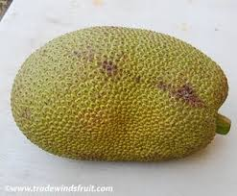

Slide 8
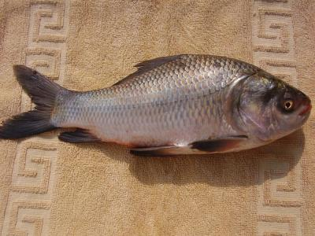
২
১
+
=
৩

Slide 9
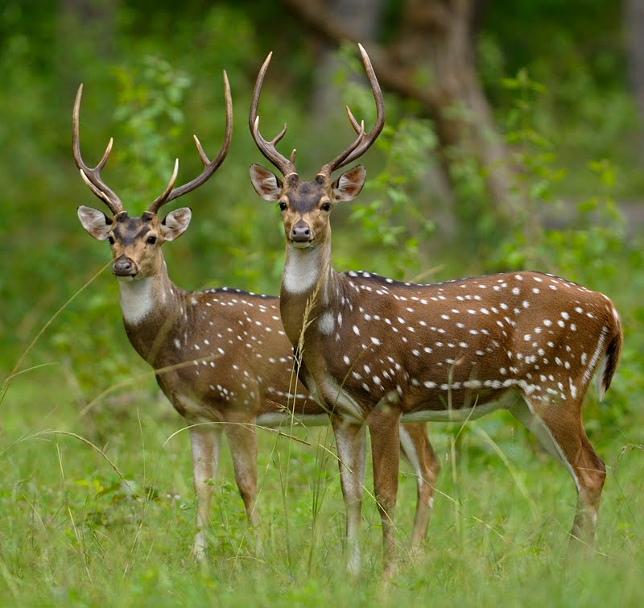

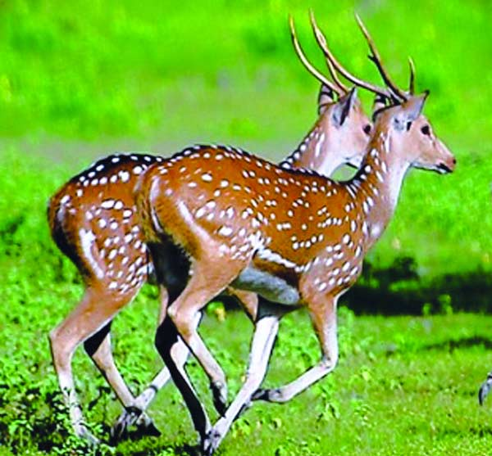

+
=
৪
২
=
৬
+

Slide 10
চিহ্ন
+
যোগ
=
সমান

Slide 11
এখন শিক্ষার্থীদের সহায়তায় নিচের সমস্যাগুলোর সমাধান করব ।
১। ৪+৩=
২। ৩+৫=
৩। ৬+৩=
৭
৮
৯

Slide 12
মূল্যায়ন
শিক্ষার্থীদের তিনটি দলে ভাগ করে প্রথম ও দ্বিতীয় দলকে কিছু কাঠি দিয়ে তা গুণে খাতায়
লিখে তৃতীয় দলকে দিতে বলব । তৃতীয় দলকে মোট কাঠি গুণে খাতায় লিখতে বলব ।
যোগ -১ দলঃ
যোগ -২ দলঃ
সমান দলঃ

Slide 13

নিজ নিজ খাতায় ফুলের সংখ্যাগুলো লিখে যোগ করঃ
+
4
+
৩
=
৭

Slide 14
নিজ নিজ খাতায় নিচের প্রশ্নগুলোর উত্তর লিখঃ
১। যোগ চিহ্ন কোনটি ?
(ক) * (খ) = (গ) + (ঘ) -
উত্তরঃ
২। সমান চিহ্ন কোনটি ?
(ক)< (খ) - (ঘ) + (ঘ) =
উত্তরঃ
+
=

Slide 15




ধন্যবাদ

